Slide 1
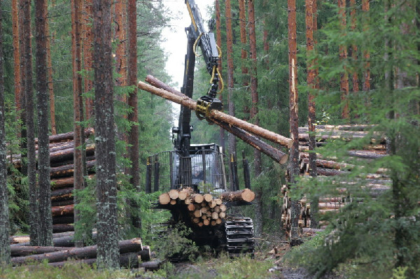
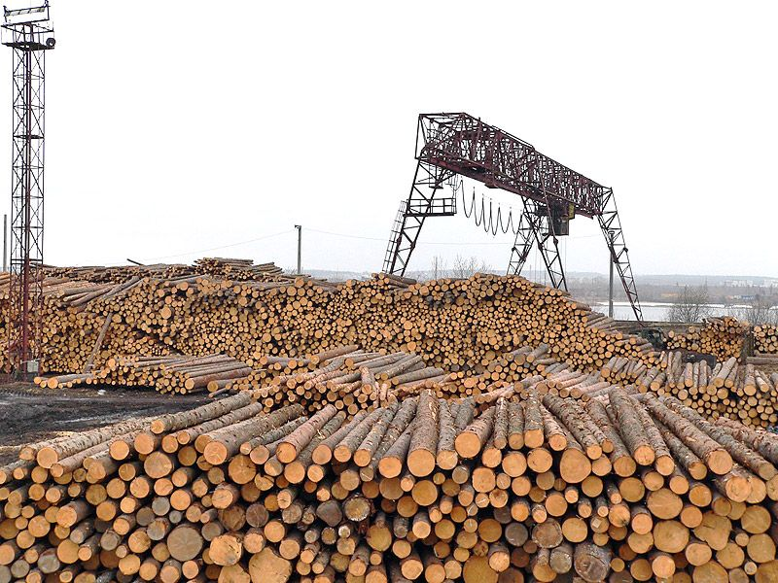
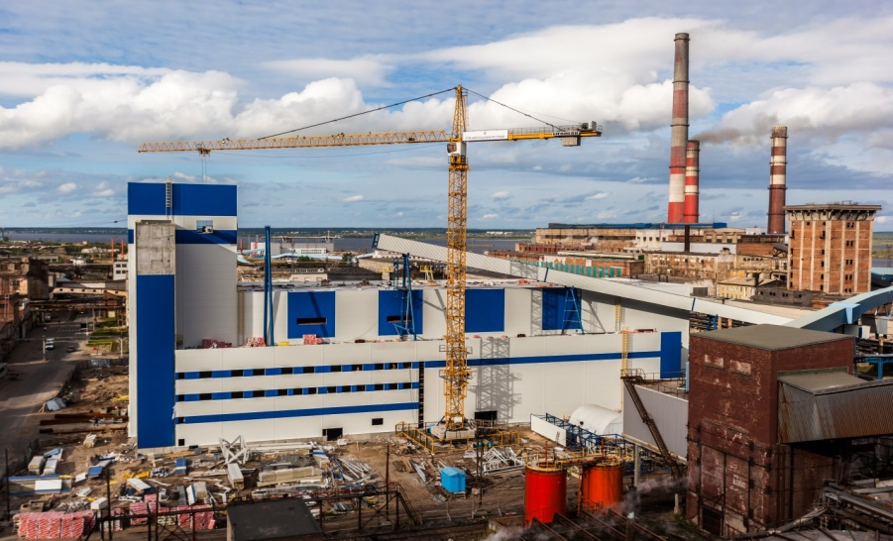
Меры по улучшению лесообеспечения эффективно работающих компаний.
Директор по взаимодействию с государственными органами власти, д.э.н. Пинягина Наталья Борисовна
Конференция, 2018г.

Slide 2
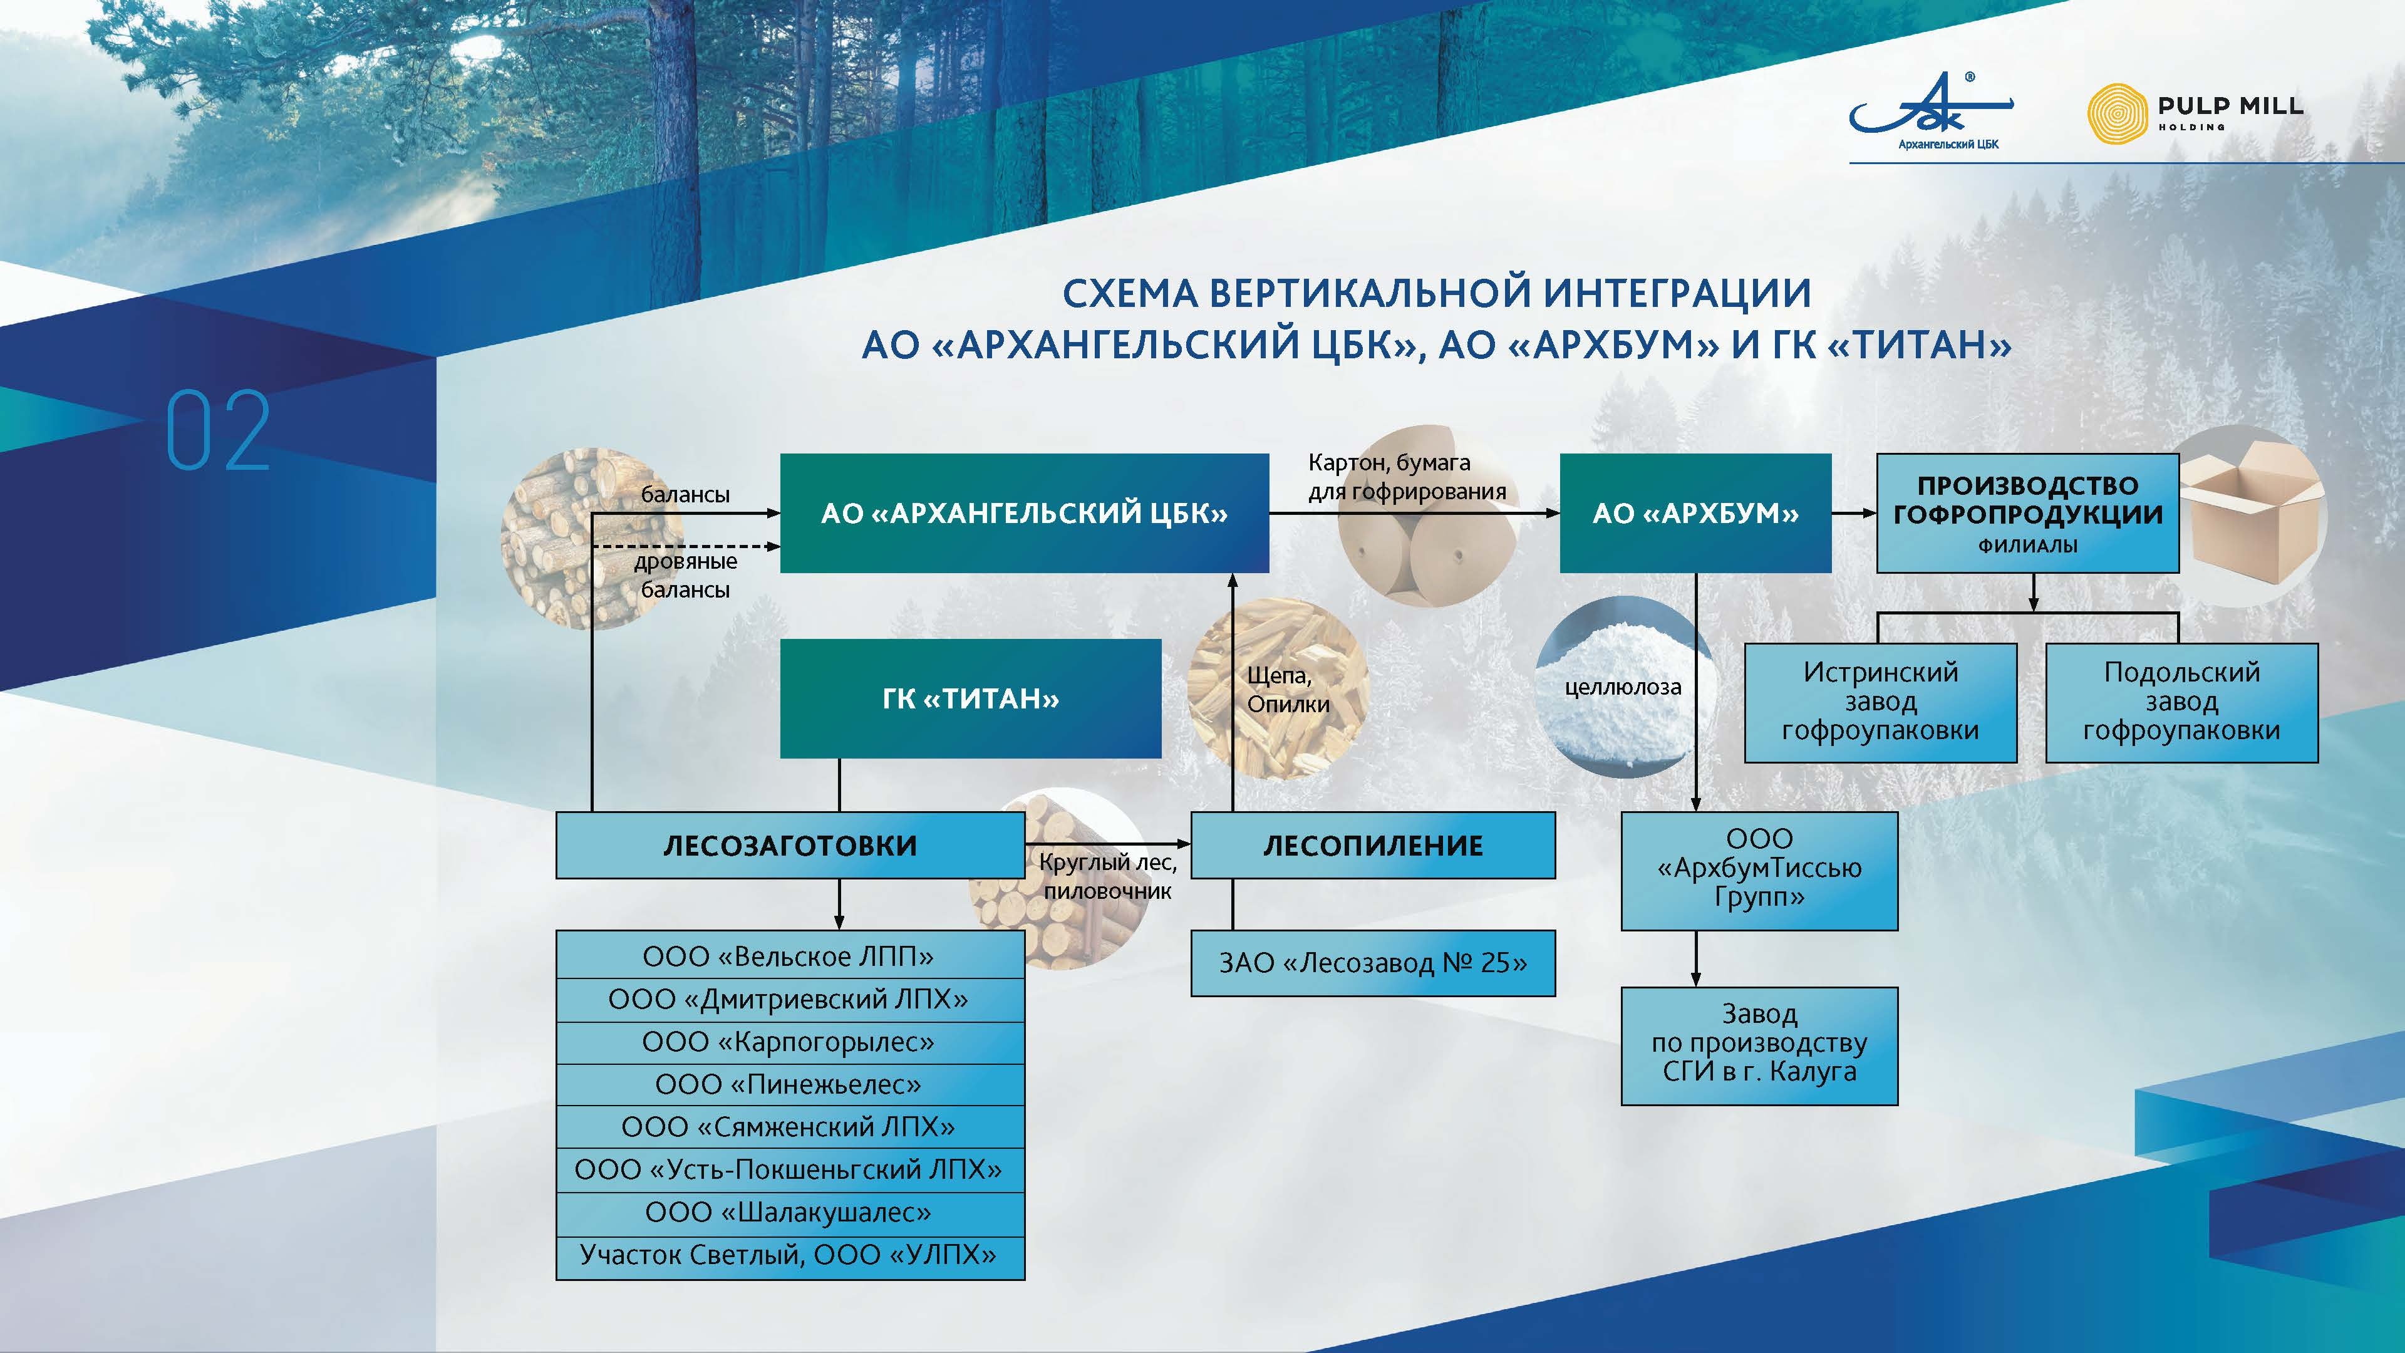

Slide 3
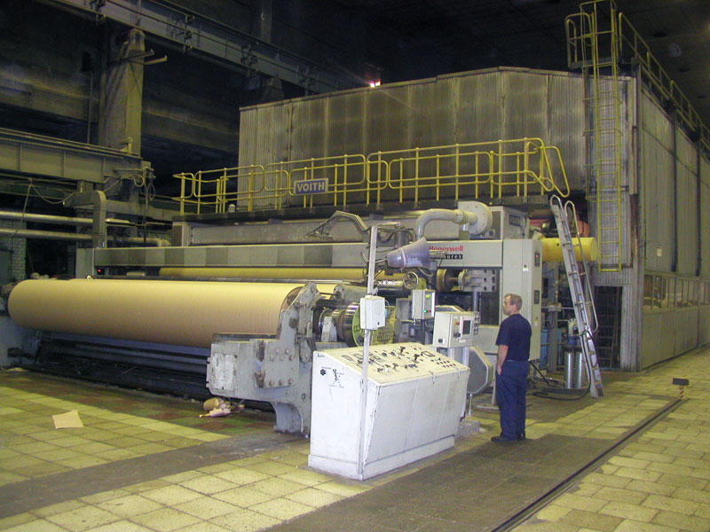
Приоритетный инвестиционный проект АО «АЦБК» «Реконструкция производства картона»
Основные цели проекта:
-увеличение мощности предприятия до 976,8 тыс.тонн в год по варке;
-увеличение производительности картоноделательных машин №1, 2;
- сокращение затрат на производство готовой продукции.
Срок реализации проекта: 2008 - 2019 гг.
Сумма инвестиционных вложений: 10 814 млн. руб.
Реализация приоритетного инвестиционного проекта позволит увеличить
производства: - картона + 31,2 тыс.тонн/год
- гофробумаги + 97,7 тыс.тонн/год.

Slide 4
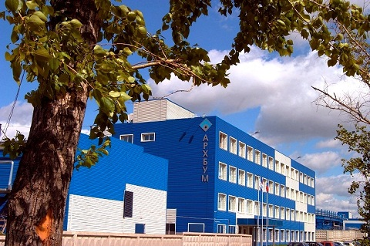
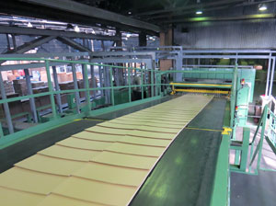
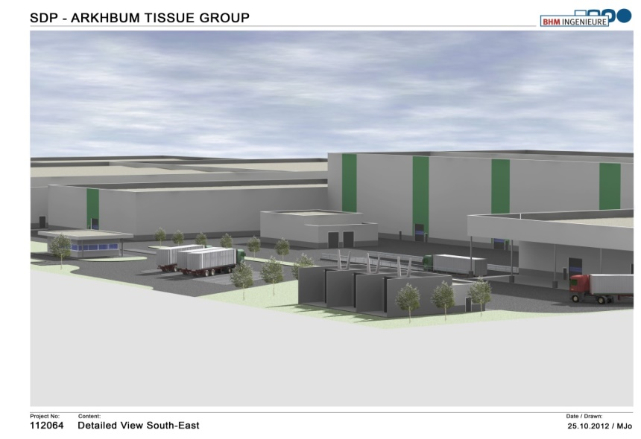
Заводы АО «Архбум» по производству конечной продукции с высокой добавленной стоимостью
С участием Архангельского ЦБК построено 2 новых завода по производству гофрокартона и гофротары в Подольском и Истринском районах Подмосковья, куда комбинат поставляет тарный картон и бумагу для гофрирования. После введения в строй в 2018 году второй очереди на Истре объем выпускаемой гофропродукции Подольского и Истринского заводов вырастит до 600 млн. м² в год.
ООО «Архбум Тиссью Групп» приступила к строительству в Калужской области завода по производству санитарно-гигиенических изделий, куда будет поставляться целлюлоза из Архангельского ЦБК. Объем инвестиций в реализацию проекта превышает 110 млн. евро. После выхода завода СГИ к 2025 году на проектную мощность объём производства бумаги–основы составит 210 тыс. т в год.

Slide 5
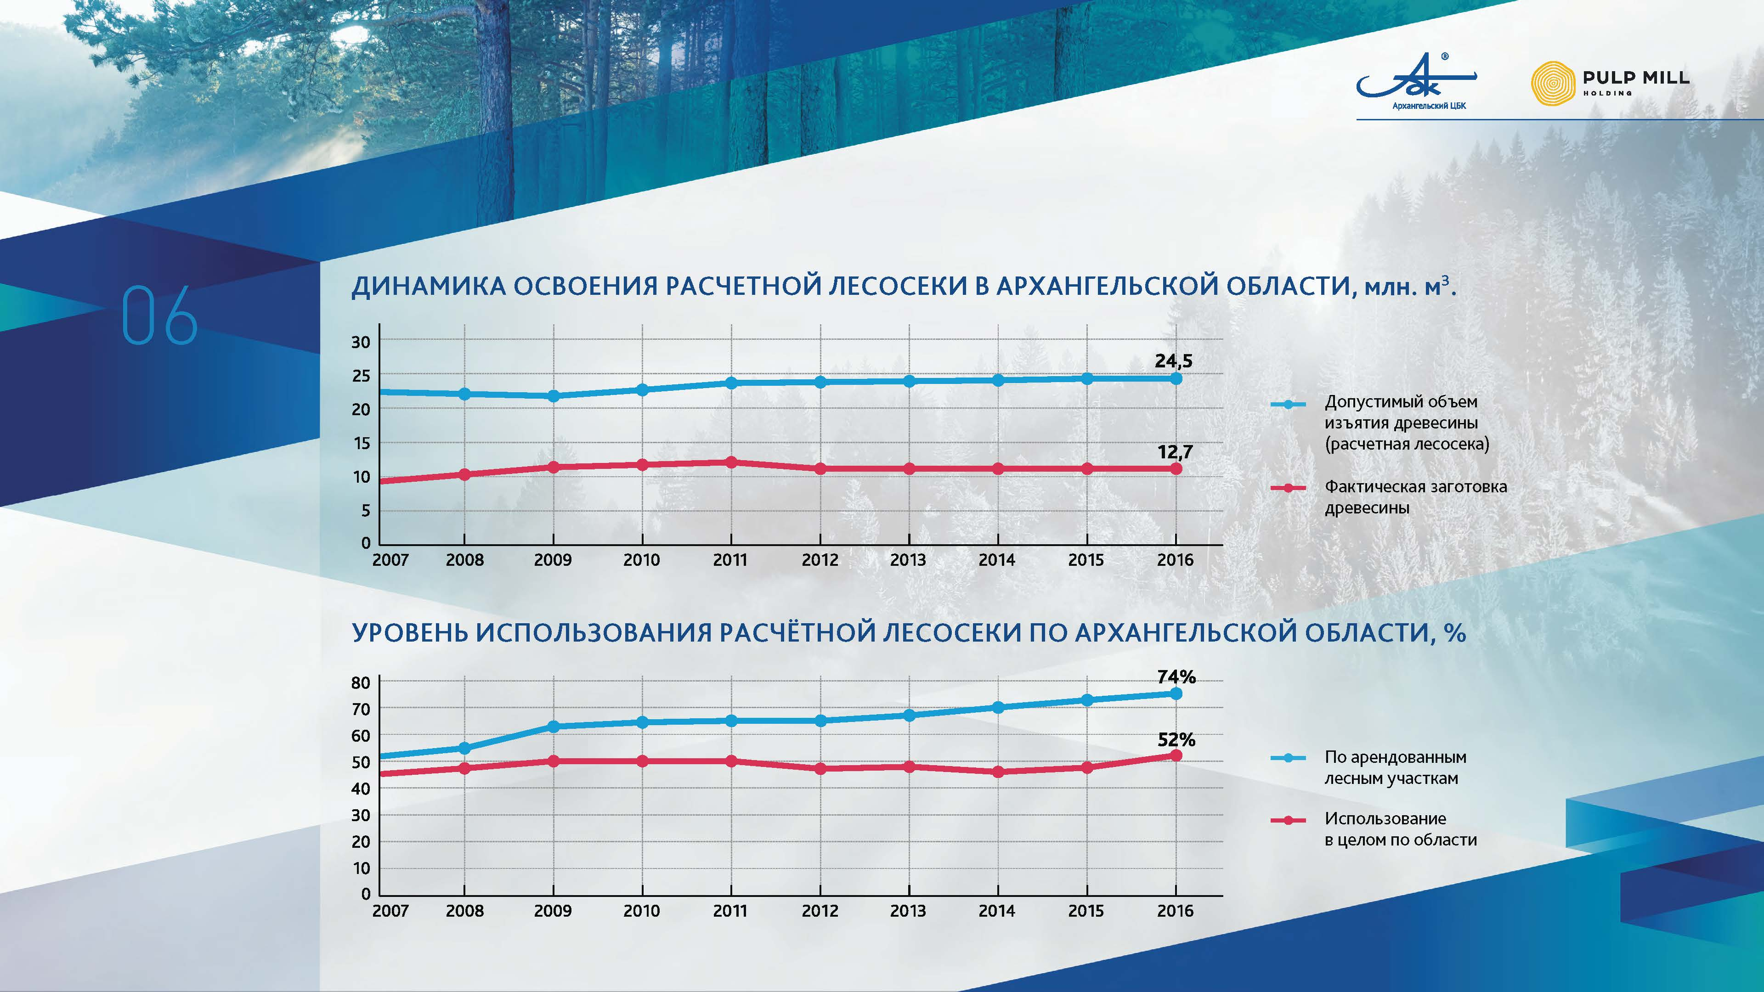

Slide 6
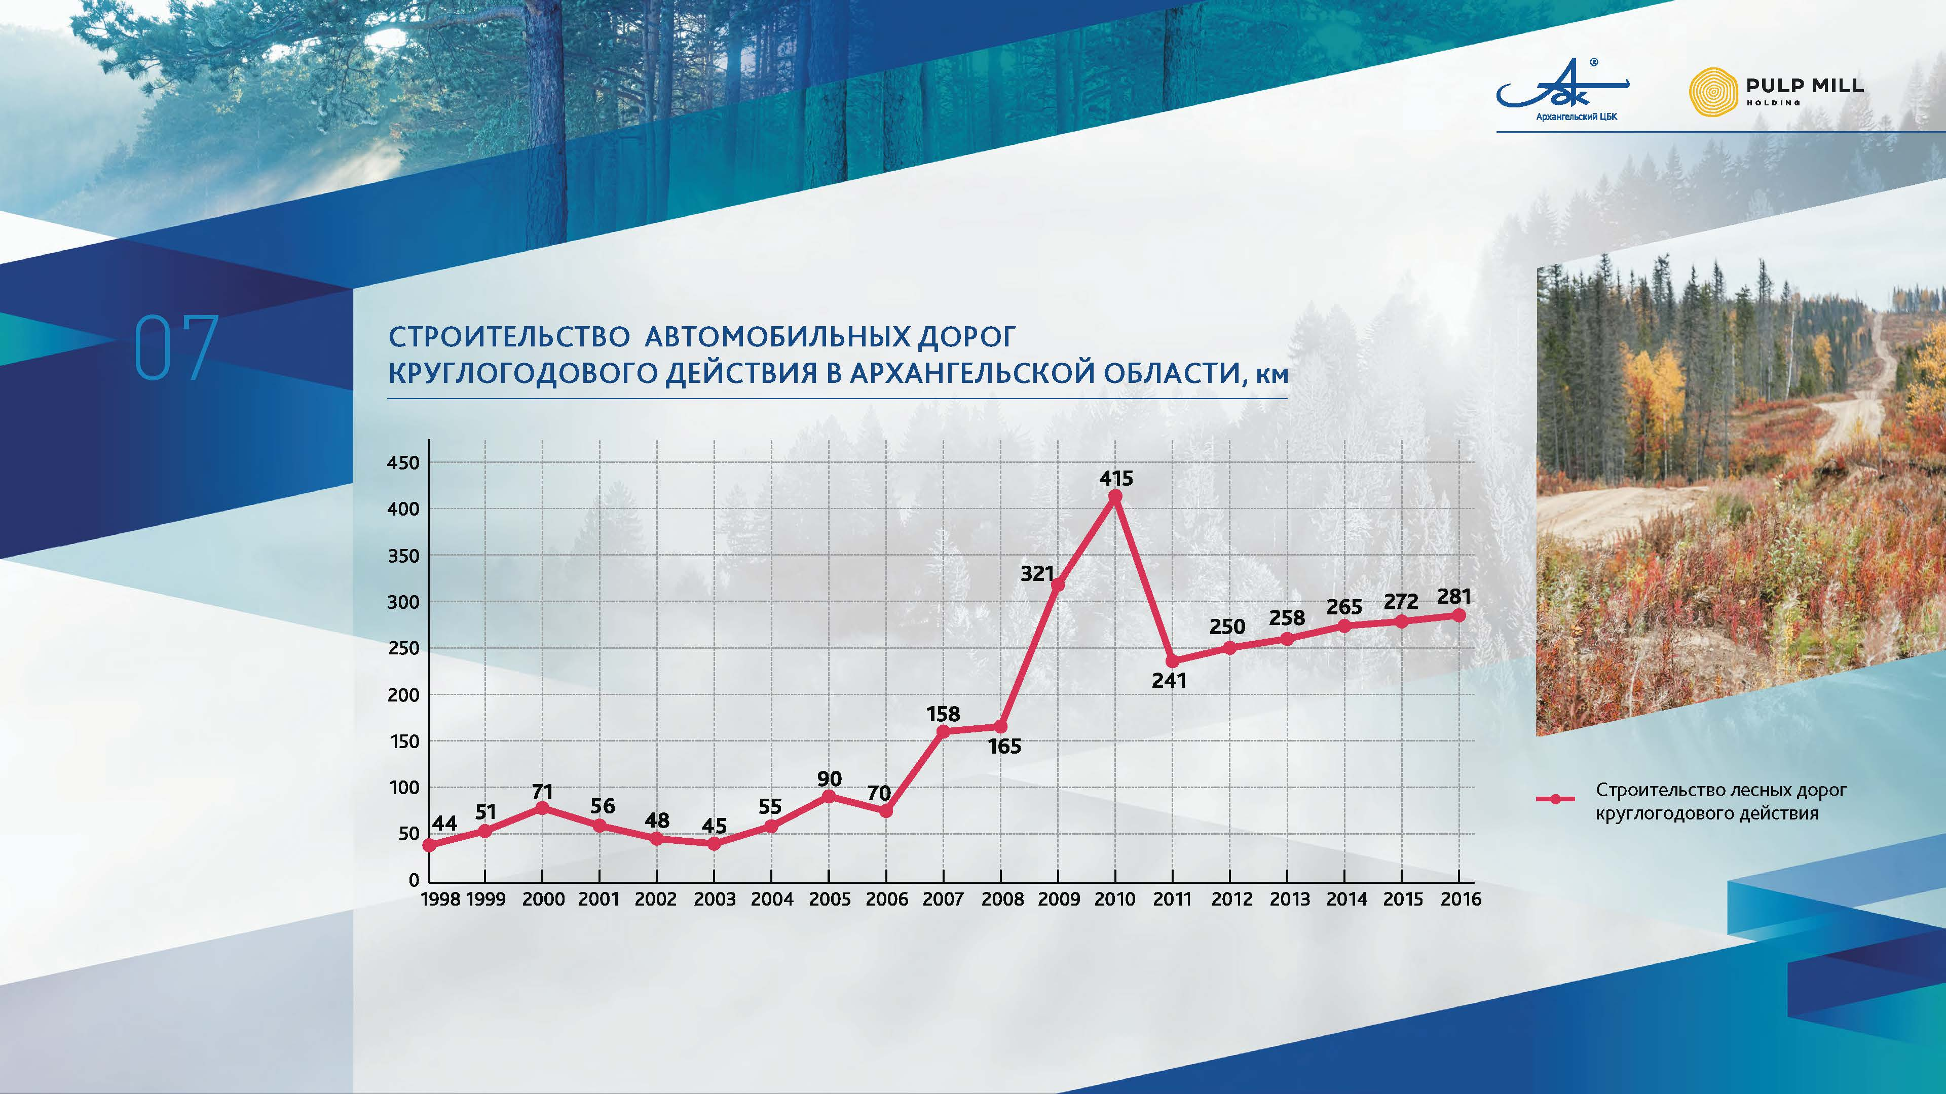

Slide 7
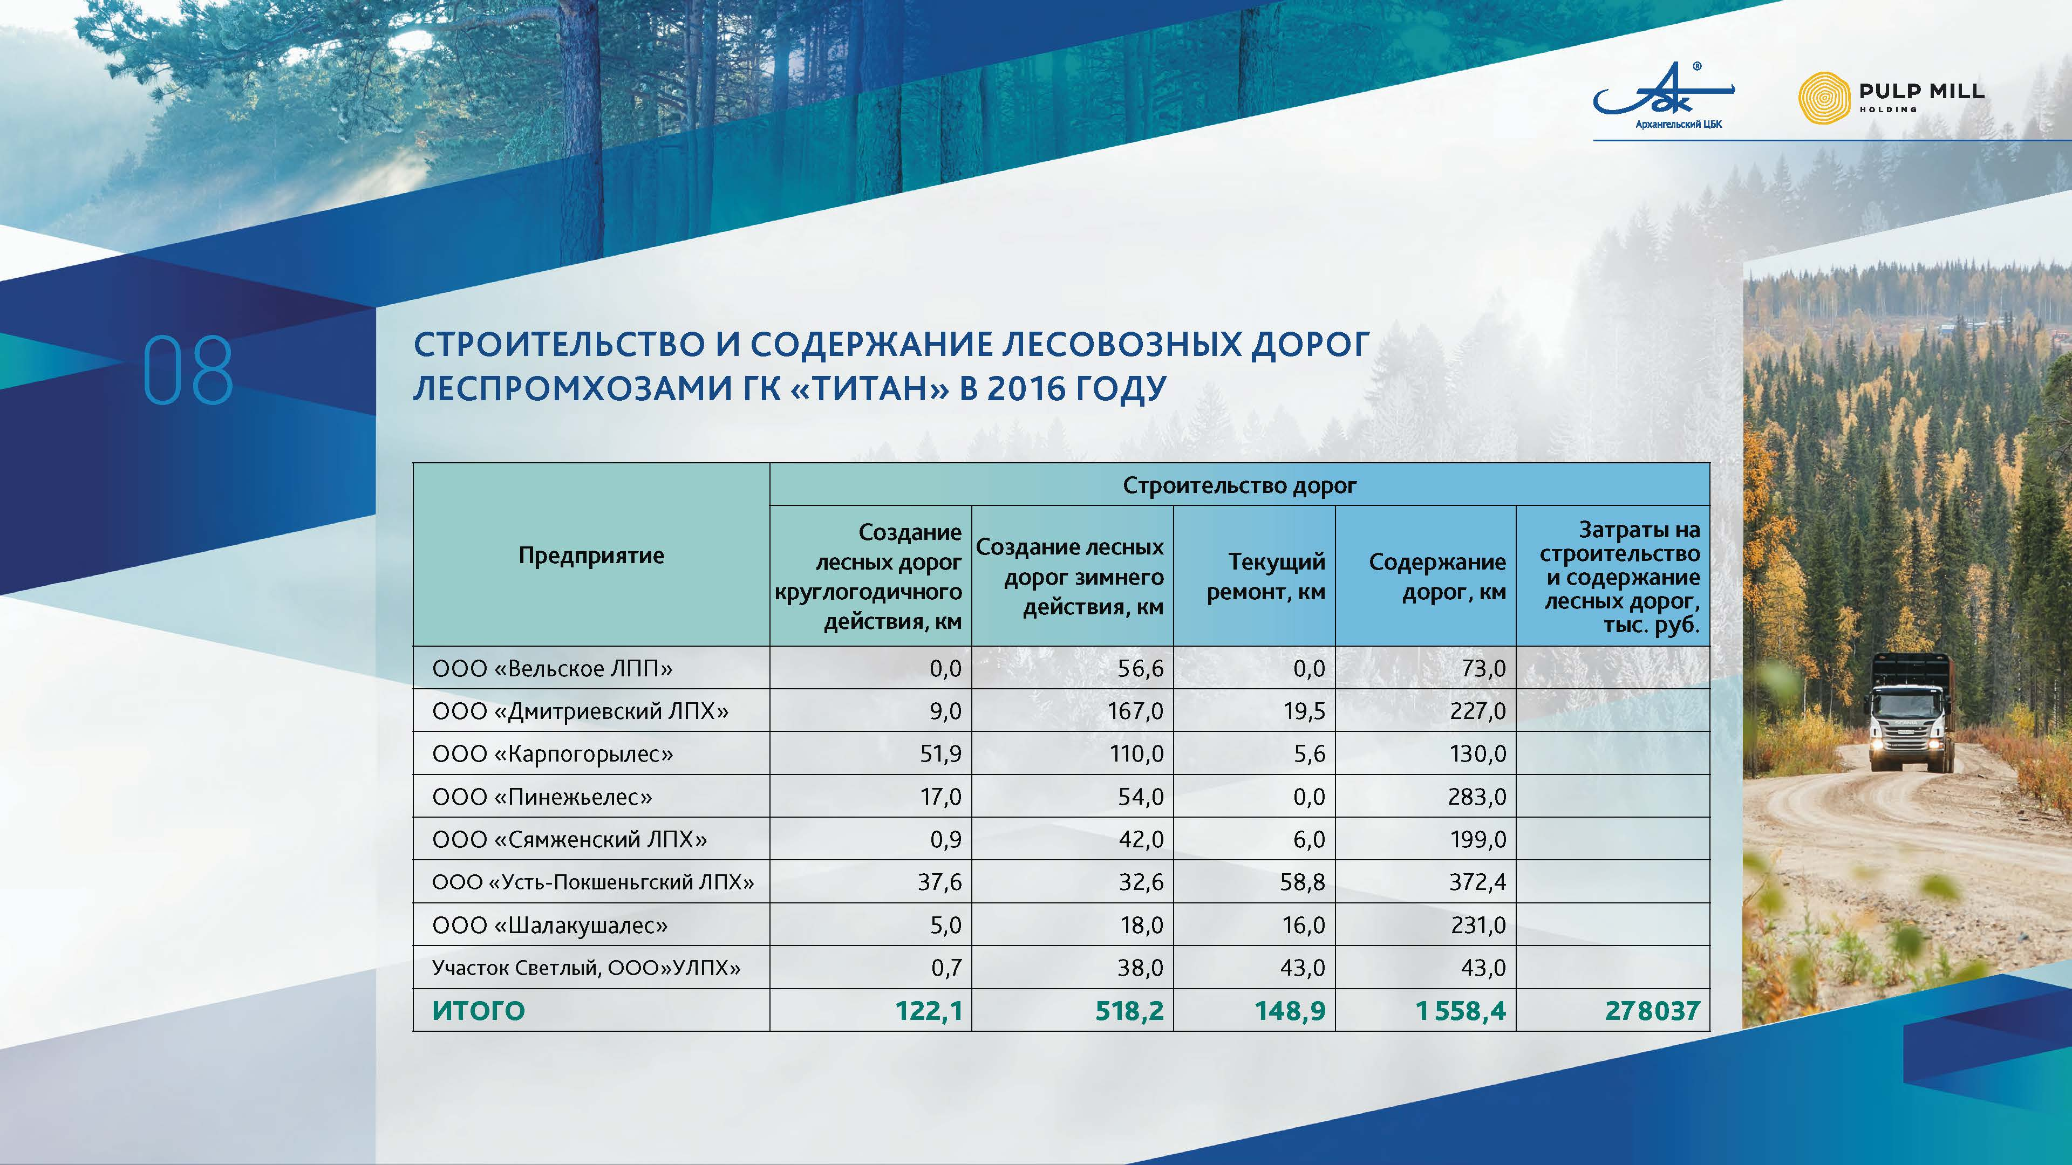

Slide 8
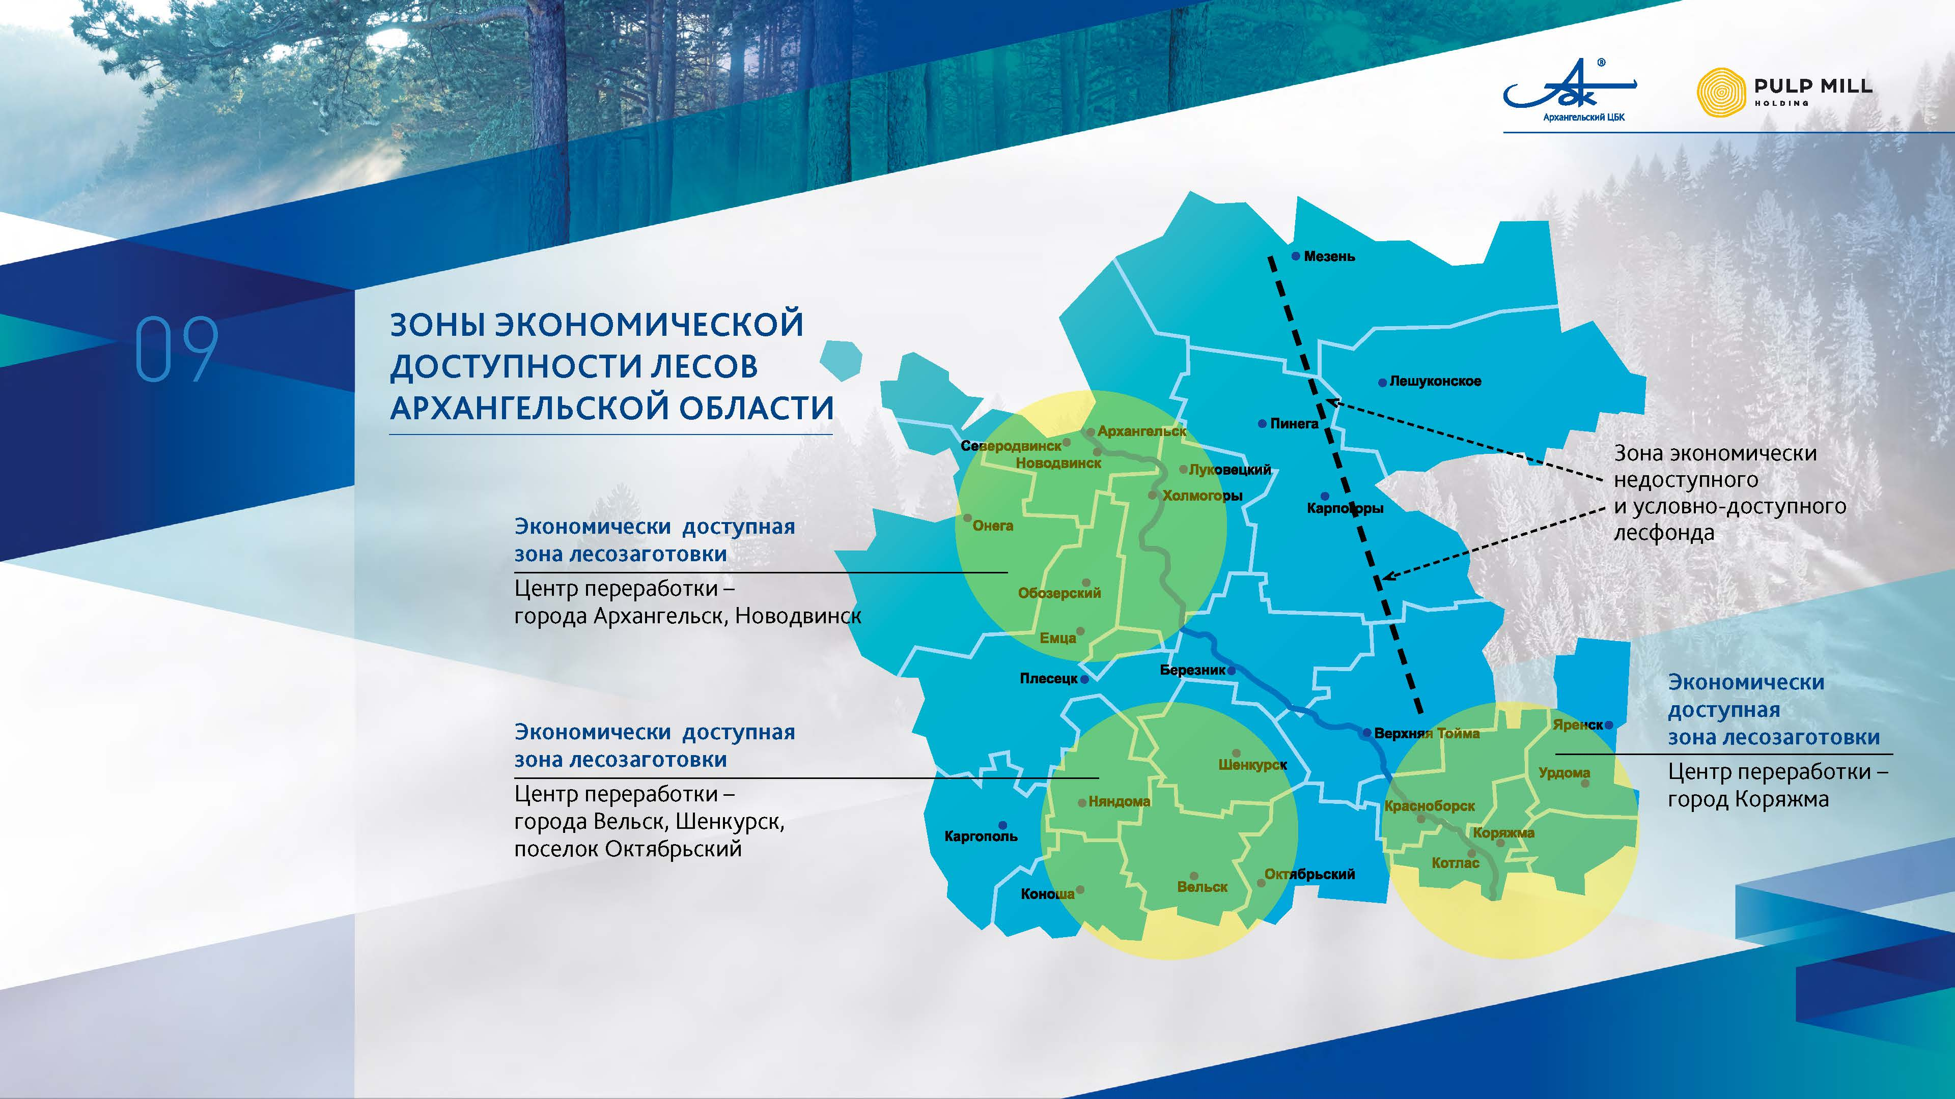

Slide 9
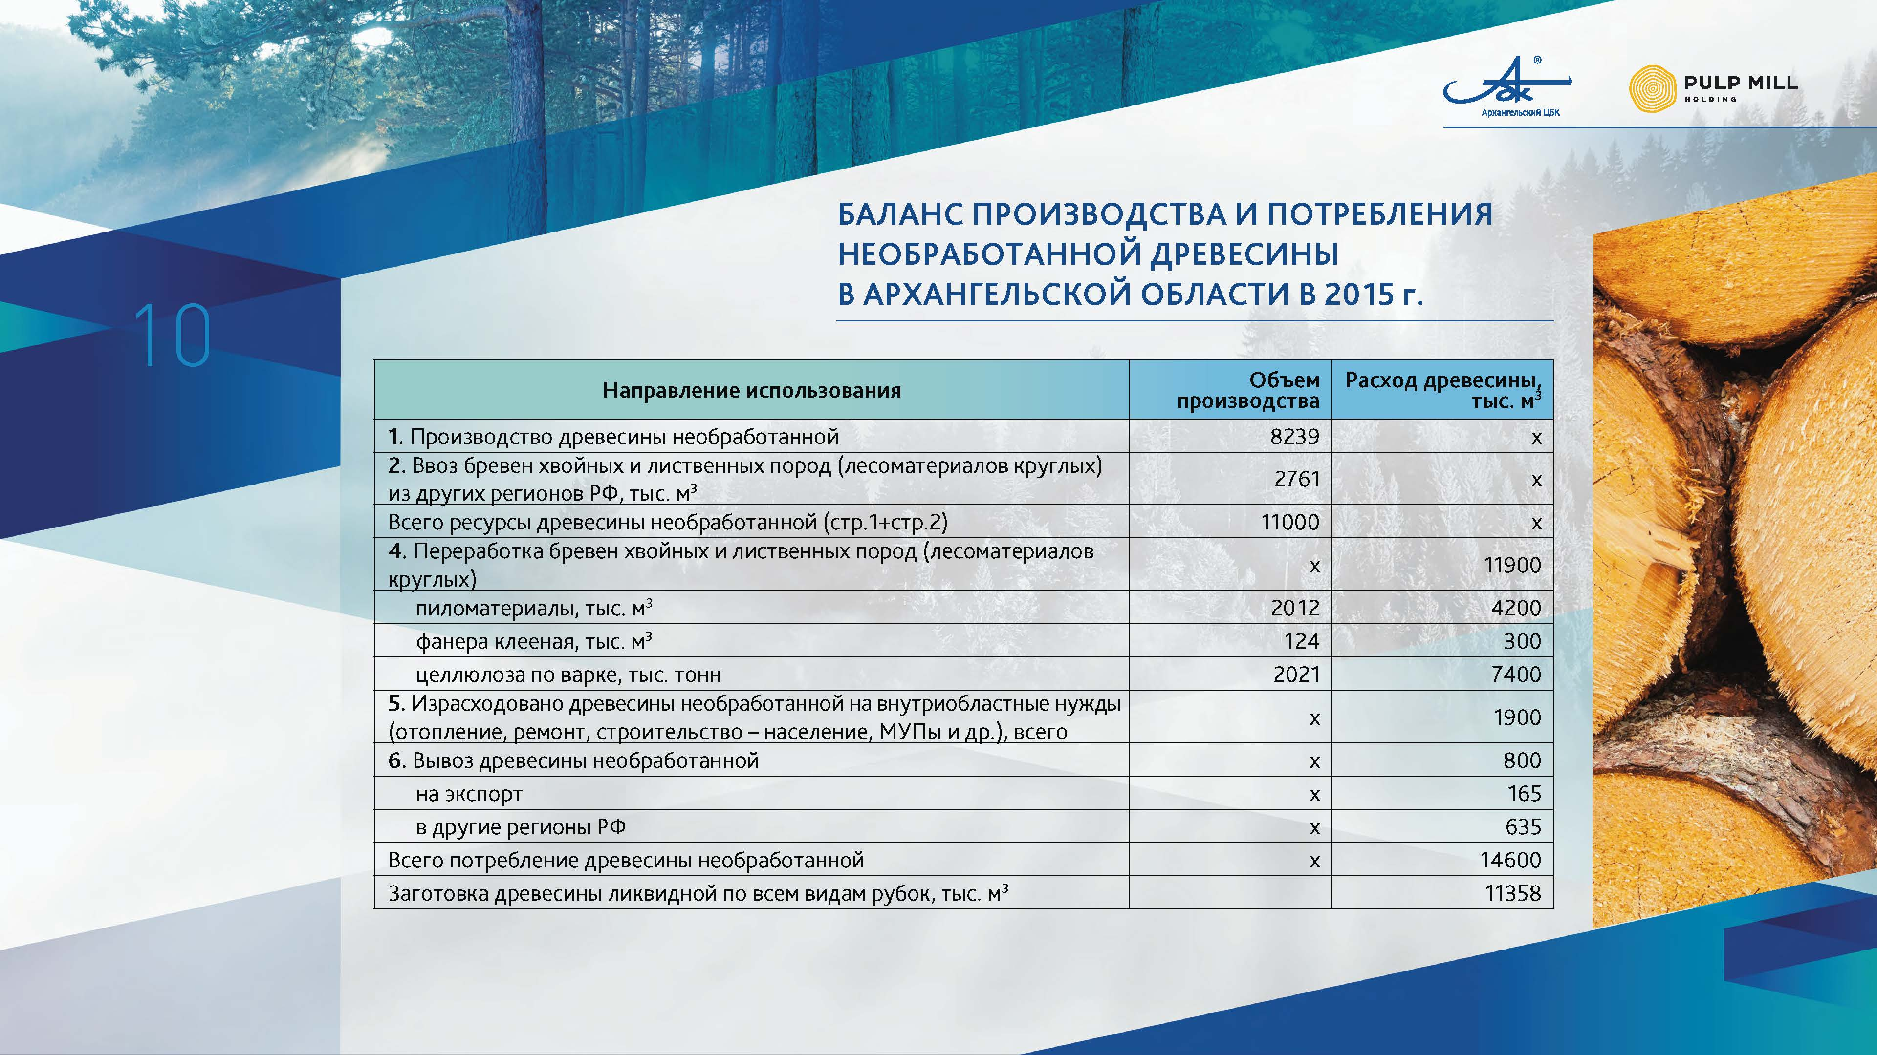

Slide 10
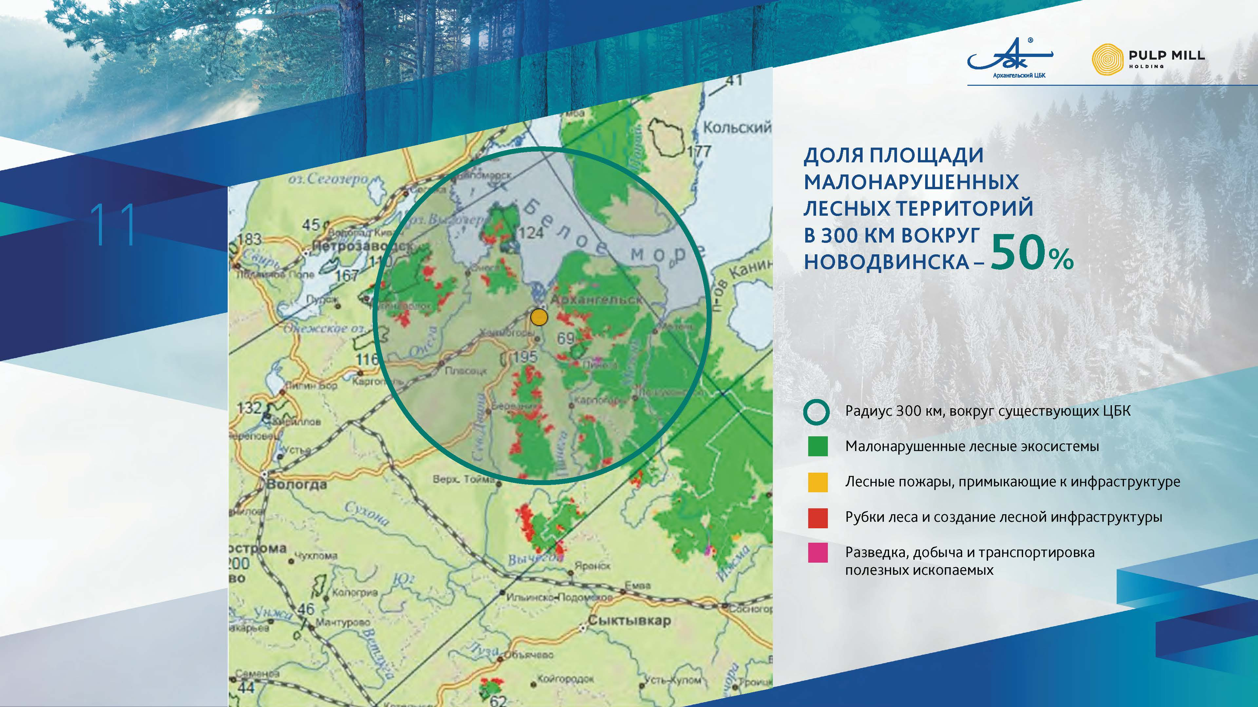
Масштаб: 300 км
Радиус 300 км, вокруг существующих ЦБК
Малонарушенные лесные экосистемы
Лесные пожары, примыкающие к инфраструктуре
Рубки леса и создание лесной инфраструктуры
Разведка, добыча и транспортировка полезных ископаемых
ИСТОЧНИК: Малонарушенные лесные территории России: современное состояние и утраты за последние 13 лет. (2013г.)

Slide 11

Актуализация границ расположения МЛТ и внесение изменений в официальную классификацию лесов
Текущая ситуация
Предлагаемые изменения/решения
1
Определение карты МЛТ
Проведение дополнительных исследований
  Подход к определению МЛТ был разработан организацией Global Forest Watch (партнерство организаций
  Greenpeace, WWF и т.п.)
  Карта МЛТ России была разработана WWF на основе спутниковых снимков (последнее обновление 2014 г.)
    Выбираются большие ненарушенные территории
    Экологическая ценность лесов не учитывается
  Возможно проведение ландшафтного экологического планирования
  (пример Финляндии )
    Анализ имеющихся лесных ресурсов
    Анализ экологической ценности лесов (биоразнообразие и пр.)
    Разработка плана освоения лесов с учетом заинтересованных сторон (экологов и лесозаготовителей)
  Составленный план позволяет вырубать лес в МЛТ территориях, не имеющих экологической ценности
  Согласование данного плана с WWF, FSC, Greenpeace и прочими экологическими организациями
2
Официальный статус МЛТ
  Классификация лесов в лесном кодексе предусматривает три категории
    Эксплуатационные леса
    Защитные леса
    Резервные леса
  Понятие МЛТ не сущетсвует
  в официальных документах и зоны МЛТ могут относиться ко всем категориям лесов, включая эксплуатационные
  При расчете арендной платы лесосека зон МЛТ включается в расчетную, что увеличивает лесной сбор
Внесение поправок в Лесной кодекс
  Необходимо определить
  территории МЛТ как одну из категорий защитных лесов и прописать правила освоения данных территорий
  Для участков, выдаваемых в аренду, необходимо пересчитать размер арендной платы, без учета
  территорий МЛТ
ИСТОЧНИК: Лесной кодекс РФ, WWF,анализ рабочей группы

Slide 12
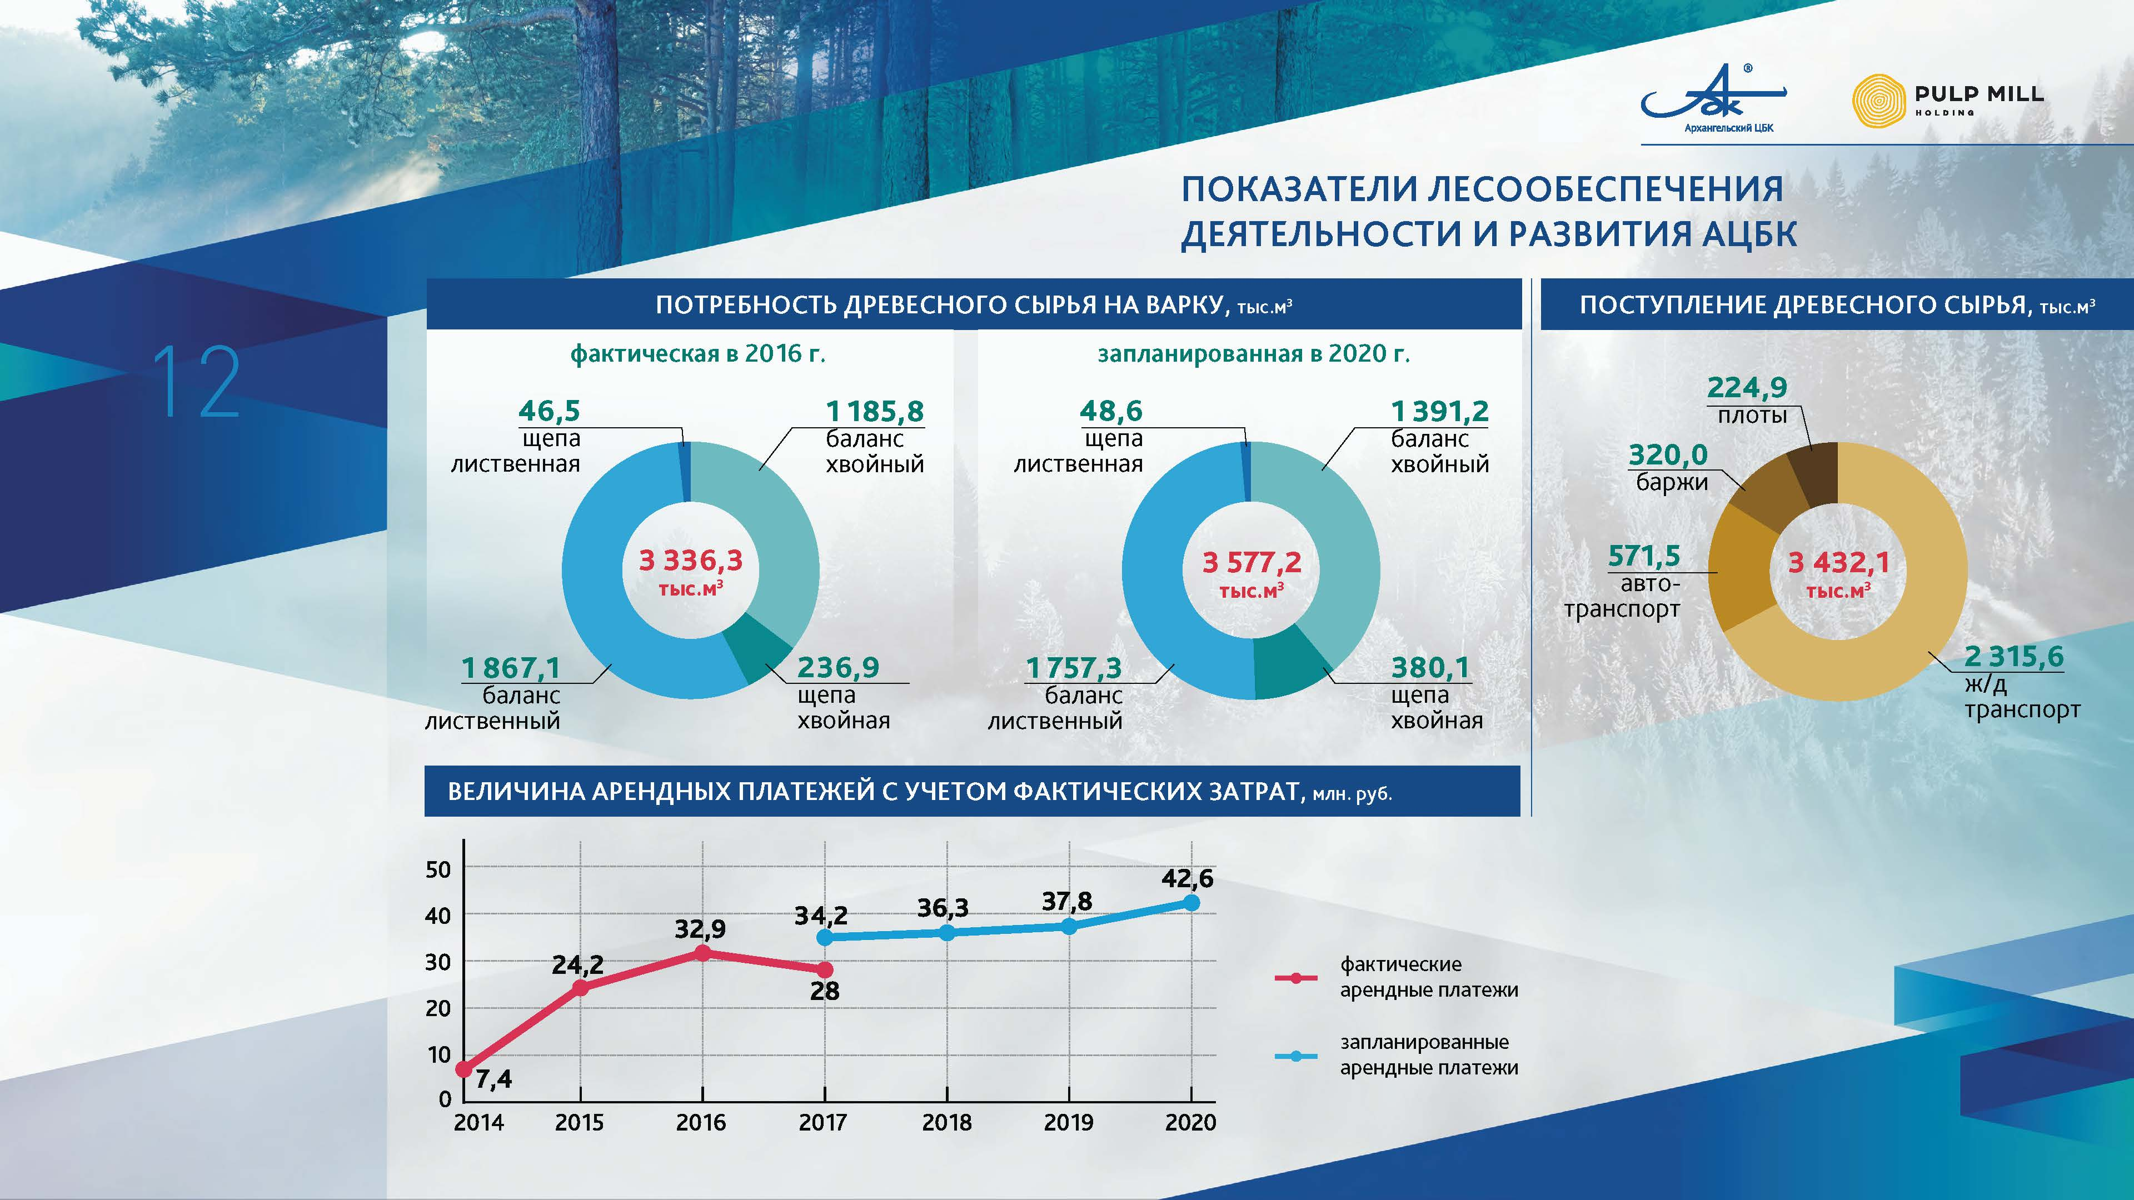

Slide 13
Уровень обеспеченности производственных мощностей древесным сырьем
АО "Архангельский ЦБК", ЗАО "Лесозавод 25, ГК "ТИТАН"
Наименование | АЦБК |  | Лесозавод 25 |  | ЛЗП ГК "ТИТАН"
 | 01.11.16 | 01.01.25 | 01.11.16 | 01.01.18
Потребность в древесном сырье, кбм | 3 580 000 | 5 370 000 | 1 370 000 | 1 650 000 | Х
пиловочник хвойный | 0 | 0 | 1 370 000 | 1 650 000 | Х
балансы хвойные | 1 780 000 | 3 570 000 | 0 | 0 | Х
балансы лиственные | 1 800 000 | 1 800 000 | 0 | 0 | Х
Обеспеченность древесным сырьем, кбм | 1 065 100 | Х | 340 700 | Х | 987 090
в т. ч. договора под приоритетный инвестиционный проект | 1 065 100 | Х | 340 700 | Х | Х
из них договор с ЛЗП ГК "ТИТАН" | 253 300 | Х | 340 700 | Х | Х
на общем основании (аукцион, конкурс) | Х | Х | Х | Х | 987 090
Объем попадающий в малонарушеные лесные территории | 342 000 | Х | 28 200 | Х | 346 200
Обеспеченность древесным сырьем по видам круглых лесоматериалов, кбм
деловая древесина | 1 011 845 | Х | 323 665 | Х | 937 736
пиловочник хвойный | 278 257 | Х | 89 008 | Х | 257 877
балансы хвойные | 516 041 | Х | 165 069 | Х | 478 245
балансы лиственные | 217 547 | Х | 69 588 | Х | 201 613
дрова | 53 255 | Х | 17 035 | Х | 49 355
Дефицит древесного сырья, кбм
пиловочник хвойный | 0 | 0 | 574 627 | 854 627 | Х
балансы хвойные | 8 645 | 1 675 245 | 0 | 0 | Х
балансы лиственные | 1 178 163 | 1 178 163 | 0 | 0 | Х

Slide 14
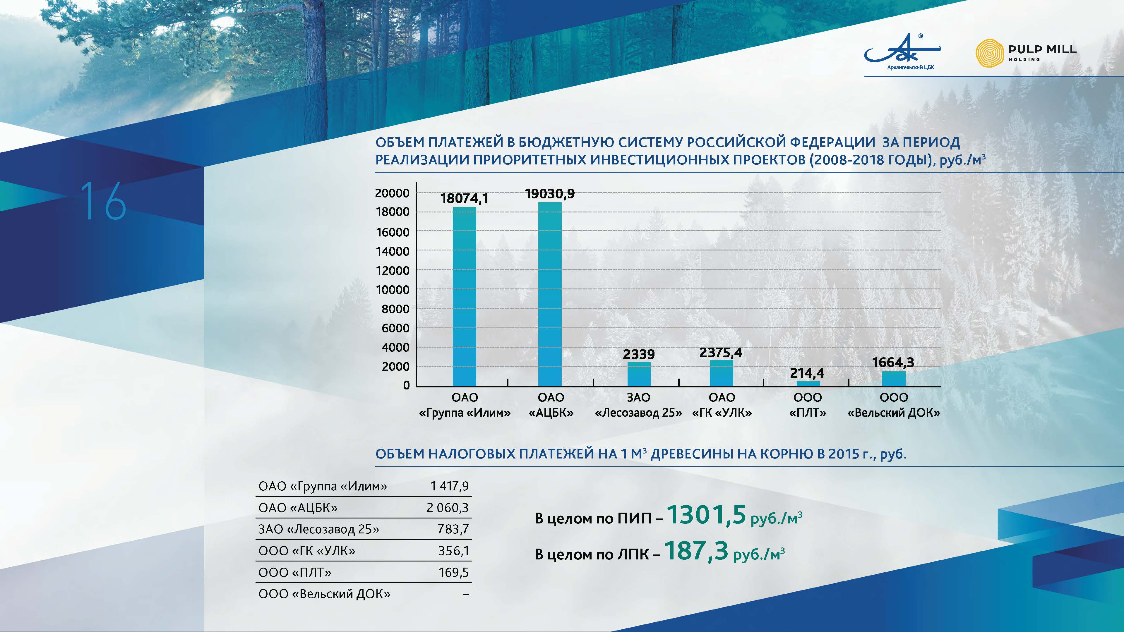

Slide 15
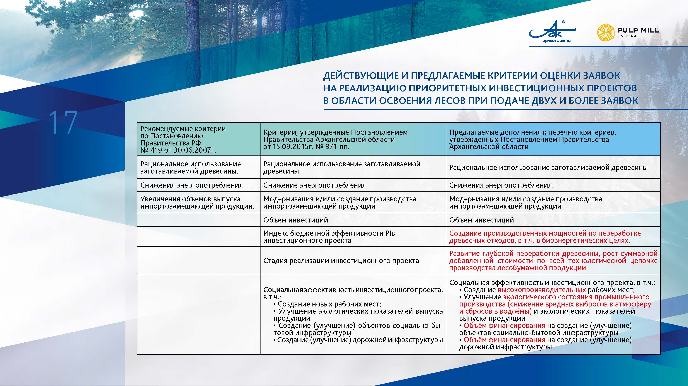

Slide 16
Спасибо за внимание!

